Slide 1
Berühmte Migranten in den USA
Wer ist das?

Slide 2

Das ist … ?
Wer ist das?
Das ist Mila Kunis.
Was ist ihr Beruf?
Sie ist eine Schauspielerin.
Woher kommt sie?
- Sie kommt aus der Ukraine.
“Mila Kunis at the 2012 San Diego Comic-Con International” by Gage Skidmore is licensed under CC BY SA 2.0. https://commons.wikimedia.org/wiki/Category:Mila_Kunis#/media/File:20120712_Mila_Kunis_@_Comic-con_cropped.jpg. Last accessed 7/13/17.

Slide 3
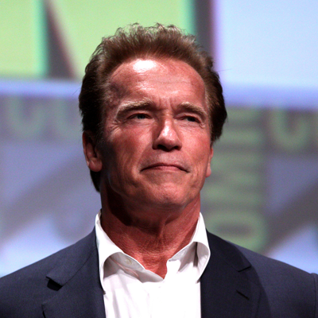
Das ist … ?
Wer ist das?
Das ist ...
Er ist ein …
Woher kommt er?
- Er kommt aus ???
“Arnold Schwarzenegger” by Gage Skidmore is licensed under CC BY SA 2.0. https://www.flickr.com/photos/gageskidmore/7588448982. Last accessed 7/13/2017.
Arnold Schwarzenegger

Slide 4
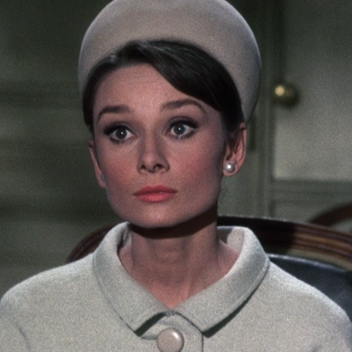
Das ist … ?
Wer ist das?
Das ist ???
Sie war eine … .
Woher kam sie?
- Sie kam aus England.
“Charade (1963) Audrey Hepburn” by George is licensed under All Rights Reserved. https://www.flickr.com/photos/vangobseck/5956096950. Last accessed 7/13/2017
Audrey Hepburn

Slide 5
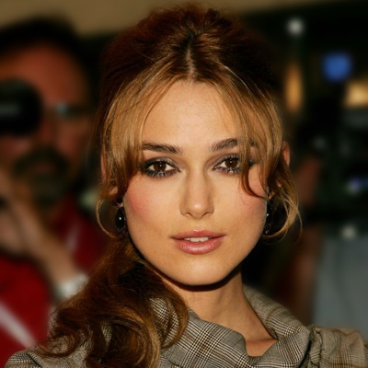
Das ist … ?
Wer ist das?
Das ist ...
Woher kommt sie?
- Sie kommt aus ...
“2005 Toronto Film Festival” by Tony Shek licensed under CC BY 2.0. https://commons.wikimedia.org/wiki/Keira_Knightley#/media/File:Keira_Knightley_2005.jpg. Last accessed 7/13/2017
Keira Knightley

Slide 6

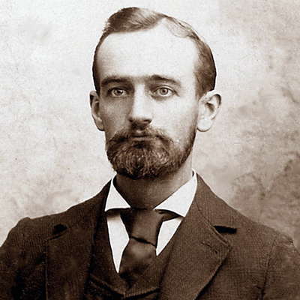
Das ist … ?
“Donald Trump” by Gage Skidmore licensed under CC BY SA 2.0. https://www.flickr.com/photos/gageskidmore/5440393641/ Last accessed 7/13/2017.
“File: Frederick Friedrich Trump 2.jpg”. Licensed under public domain. https://commons.wikimedia.org/wiki/File:Frederick_Friedrich_Trump_2.jpg. Last accessed 7/13/2017
Donald Trump
Frederick Trump

Slide 7
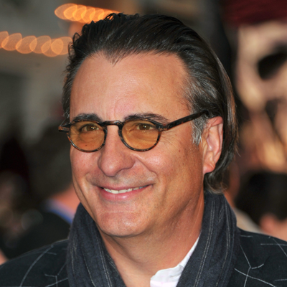
Das ist … ?
“Andy Garcia” by Ricky Brigante licensed under CC BY NC ND 2.0. https://www.flickr.com/photos/insidethemagic/5705164520. Last accessed 7/13/2017.
Andy Garcia

Slide 8
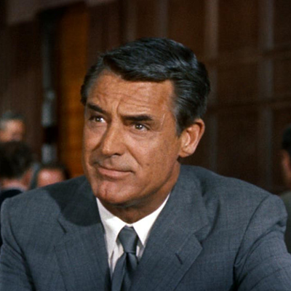
Das ist … ?
“Cary Grant in ‘North by Northwest’ “ by Phillipe Freyhof licensed under All Rights Reserved. https://www.flickr.com/photos/126729696@N07/16904113450. Last accessed 7/13/2017.
Cary Grant

Slide 9
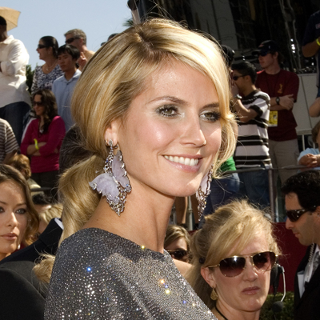
Das ist … ?
“SLH_8180” by Scott Harms licensed under All Rights Reserved. https://www.flickr.com/photos/slh_photography_2009/4317983584. Last accessed 7/13/2017.
Heidi Klum

Slide 10

Das ist … ?
“”Rashard Lewis and Dirk Nowitzki” by Keith Allison licensed under CC BY SA 2.0 https://www.flickr.com/photos/keithallison/5481230524. Last accessed 7/14/2017
Dirk Nowitzki

Slide 11
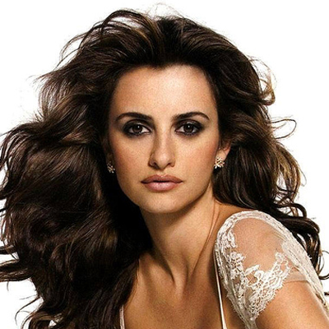
Das ist … ?
“Penelope Cruz-0001” by 殞落天使 licensed under All Rights Reserved. https://www.flickr.com/photos/10009696@N05/799154752. Last accessed 7/14/2017.
Penelope Cruz

